Slide 1

Projet final d'ISN
Gawein LE GOFF / Erwan CASTIONI
Enseignants encadrants : Marie-Pierre CRIBIER / Pascal DELACOUR / Eric LE JAN

Slide 2
Présentation générale du projet
Jeu vidéo de type roguelike :
    Jeu au tour par tour
    Exploration de donjons générés aléatoirement
    Présence d'ennemis à combattre
    Système d'inventaire et d'objets à ramasser
    Système de gestion de la faim
Ecrit en Python 3, en utilisant le module TDL pour l'affichage
License BSD-2-Clause

Slide 4
Répartition des tâches
Screen branches
Screen deadlines

Slide 5
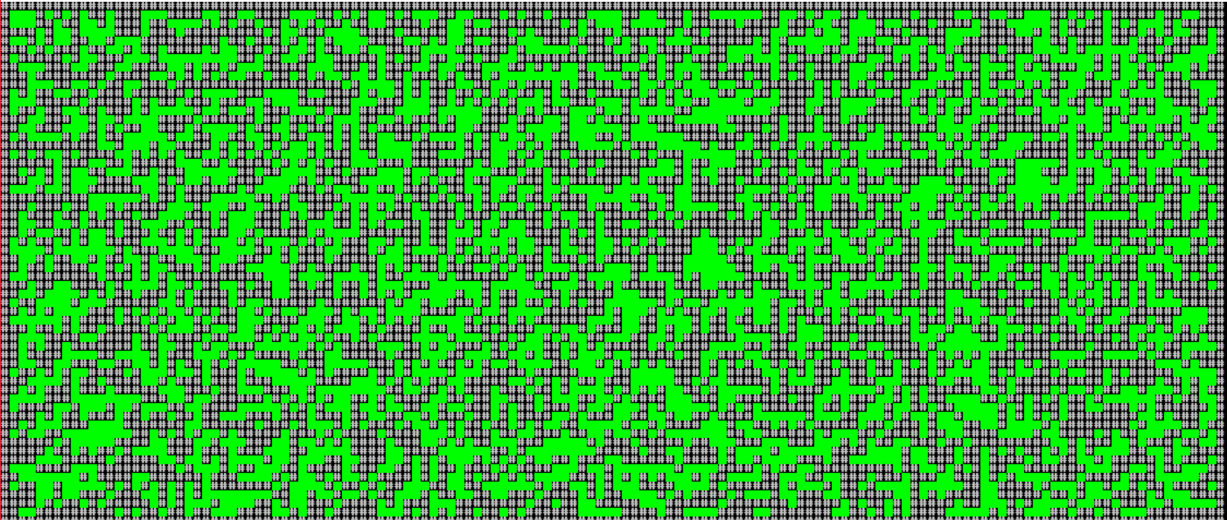
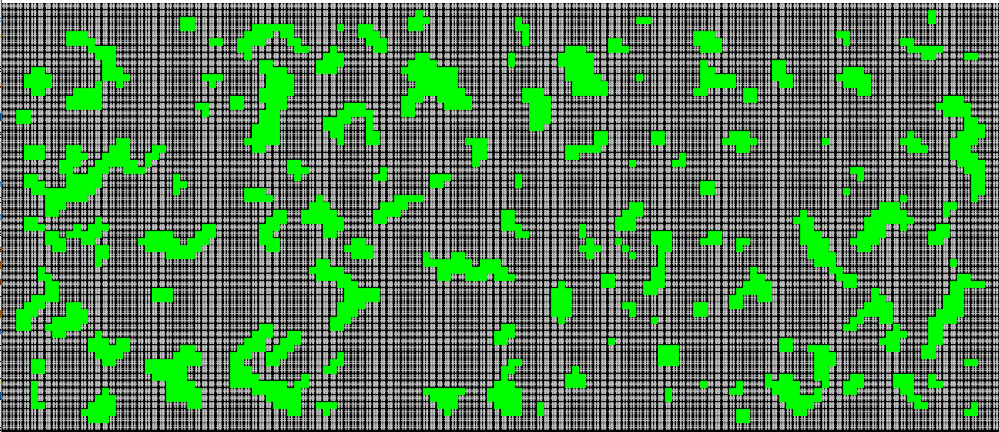
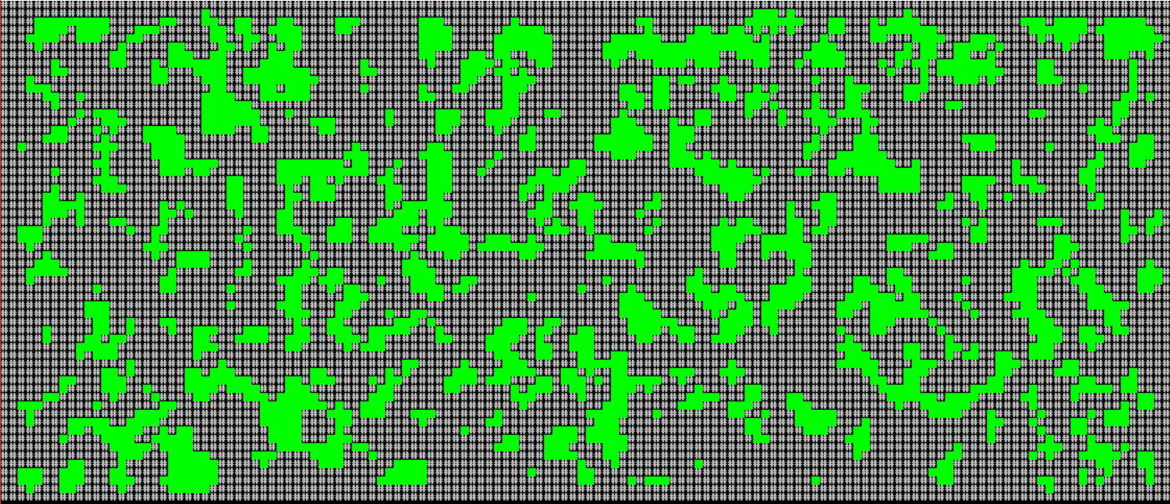
Développement algorithmique du projet

Slide 6
Aspect sociétal du projet
Créer une communauté de joueurs en provenance du monde entier échangeant via Internet autour de notre jeu.
    Raison du choix de l'anglais pour le projet
Rester vigilant quant au risque d'addiction
    Possibilité d'intégrer à terme un compteur indiquant au joueur la durée de sa session actuelle

Slide 7
Problèmes rencontrés
Lenteur de Python
    Peut poser des problèmes en jeu (avoir plusieurs secondes d'attente entre chaque mouvement peut très vite être insupportable pour le joueur)
    En partie contournée en désactivant l'intelligence artificielle des monstres éloignés du joueur afin de réduire le nombre de calculs à faire, et en utilisant le threading (ou programmation parallèle) pour pouvoir calculer plusieurs choses (par exemple une trajectoire) simultanément
Organisation du code

Slide 8
Merci de votre attention.

